Slide 1
Сучасні аспекти
патріотичного виховання
засобами музейної
педагогіки
Вчитель історії і правознавства Горожанської ЗОШ І – ІІІ ступенів
Сурмачевський Віктор Ярославович
Горожанка 2016

Slide 2
Нормативно-правова
база розвитку
музейної освіти
Закон України «Про музеї та музейну справу»;
Закон України «Про позашкільну освіту
Наказ МОН від 04.09.2006 №640 «Про внесення змін до положень щодо музеїв при навчальних закладах, які перебувають у сфері управління МОН»
Положення про звання «Зразковий музей»; Наказ МОН від 01.02.2010 № 60

Slide 3
Музейна педагогіка
- Термін „музейна педагогіка ” вперше з’явився в Німеччині у 1934 році, і на сьогодні-це комплексна наукова дисципліна, яка базується на поєднанні основ музеєзнавства, педагогіки та психології. Вона вивчає освітні аспекти музейної комунікації. ЇЇ теоретична база ще окреслюється, а практичною необхідністю і сьогодні залишається об’єктивне пізнання закономірностей її розвитку, міждисциплінарних зв’язків, формування наукового апарату

Slide 4
Музей і школа
Музей і школа в меті своєї діяльності мають багато спільного: вони прагнуть виховати почуття патріотизму, свідоме ставлення до надбань світової та вітчизняної культури та науки; розвивати мислення, творчі здібності та певні практичні навички, стимулювати творчу активність особистості.

Slide 5
Принципи реалізації
музейної педагогіки:
принцип гуманізму
принцип гуманізації
принцип природовідповідності
принцип культуровідповідності
принцип залучення особливості
в значущу діяльність

Slide 6
Форми уроків із залученням музейної педагогіки
уроки у формі конкурсів, турнірів, вікторин;
уроки мудрості, мужності, урок-презентація;
уроки з використанням фантазії: урок-казка;
майстер-клас;
семінари, репортажі, лекції, конференції;
театралізовані уроки;
уроки-розслідування;
уроки-наукові-дослідження.

Slide 7
Історія створення музею
«Історія рідного краю»
Музей «Історія рідного краю» був заснований в Горожанській загальноосвітній школі І – ІІІ ст. в 1991р. До того часу в школі функціонував музей партизанської слави. І наказом №56 від 27 серпня 1991р. він був реорганізований.

Slide 8
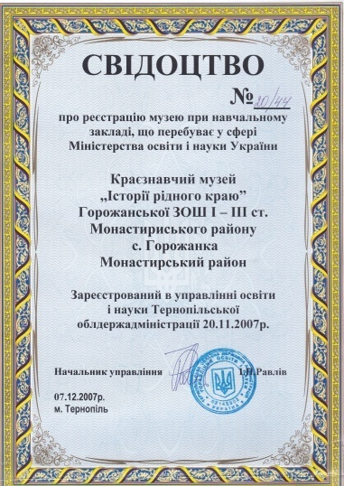

Диплом зразкового музею
Свідоцтво про реєстрацію

Slide 9

“ГОРОЖАНКА”
В.Я.Сурмачевський
Д.Й.Бабак
“ Горожанка: спогади, роздуми,описи,факти, події ”
ТЗоВ “ Галицька друкарня “ 2002р.

Slide 10
експозиція
Визвольна боротьба ОУН- УПА
В представленій експозиції -
259 експонатів
З них - 110 оригінали.
(Списки репресованих, біографії воїнів ОУН-УПА, особиста переписка, матеріали з радянської і сучасної преси…)

Slide 11
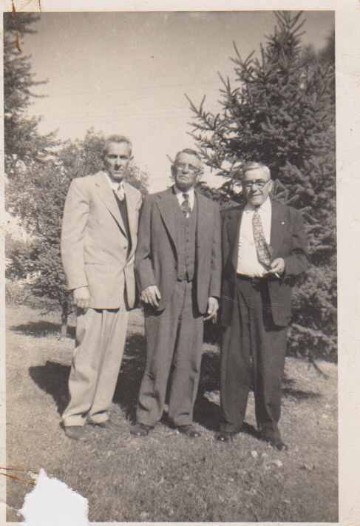
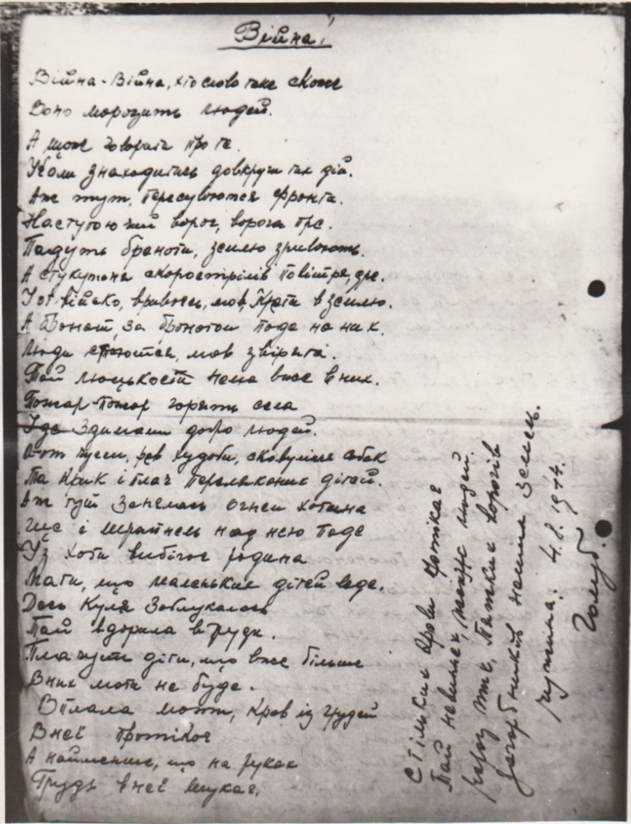
Олекса Голуб'як

Slide 12
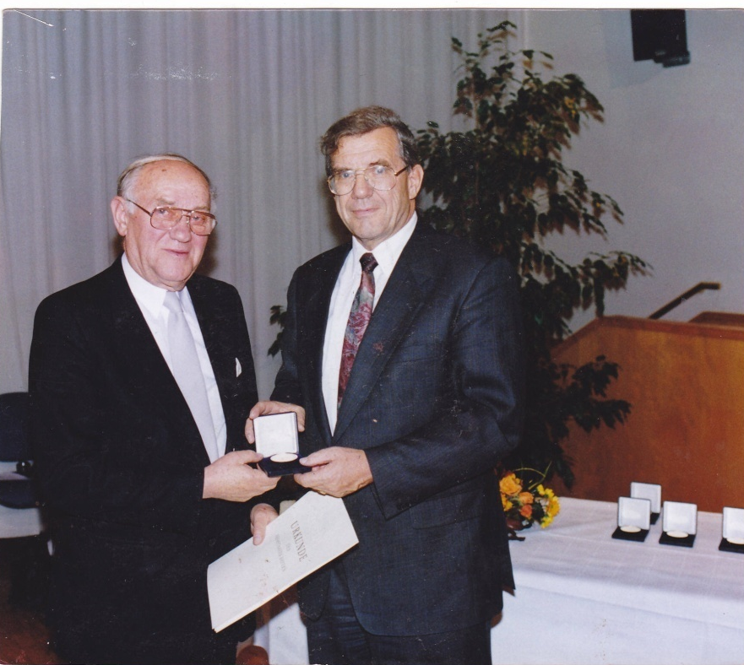

Володимир Леник

Slide 13
експозиція
“Новітні герої ХХІ століття”
Стенд “Небесна Сотня”
Тимчасова експозиція “Герої Небесної Сотні і воїни АТО”
Матеріали, зібрані волонтерськими загонами.
“Наші односельчани – учасники АТО”

Slide 14
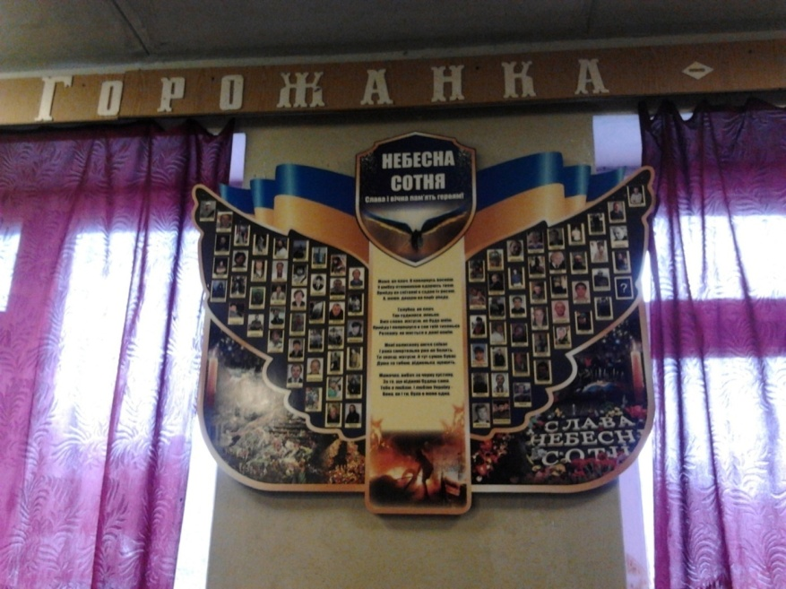
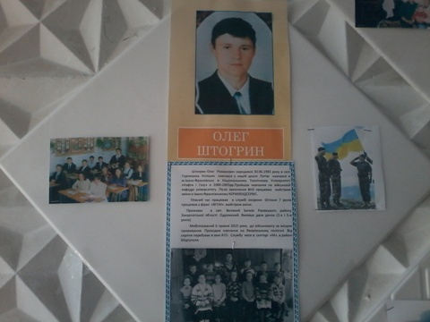
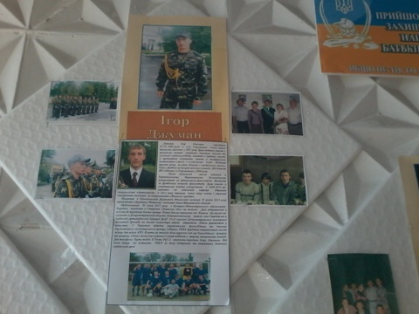
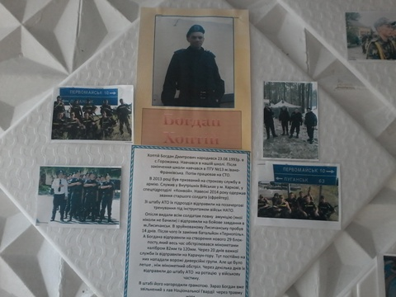
Новітні герої ХХІст.

Slide 15
Минуле вчить сьогодення не повторювати помилок у майбутньому.

